Slide 1

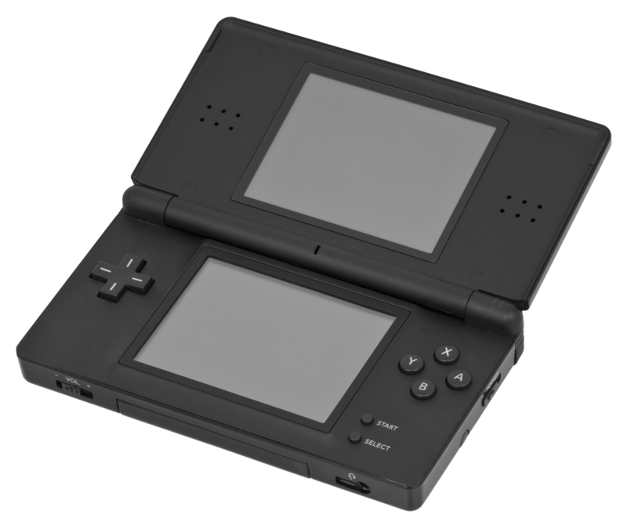
Spectral Clustering
2023-1 MP Middle Project
2018136020 김재용
2018136062 양승민
2018136136 한성현
Team 닌텐도 DS

Slide 2
Contents
Notes:
나중에 목차 기록

Slide 3
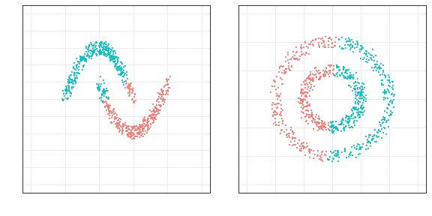
Spectral Clustering
그림 출처: https://gjkoplik.github.io/spectral_clustering/
그래프 기반 클러스터링의 한 종류
그래프 상에서 서로 연결된 데이터끼리 클러스터를 구성한다.
Notes:
spectral clustring 설명 표시, 기타 군집화 알고리즘과의 차이점 표시

Slide 4
Spectral Clustering
동작 설명
1
Affinity Matrix 생성
2
그래프 분리(Cut)
3
클러스터 생성
Notes:
spectral clustring 설명 표시, 기타 군집화 알고리즘과의 차이점 표시

Slide 5
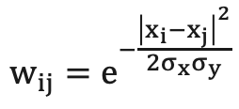
Spectral Clustering
동작 설명 – Affinity Matrix 생성
1.00 0.74 0.73 0.69 0.72
0.74 1.00 0.87 0.66 0.79
0.73 0.87 1.00 0.59 0.84
0.69 0.66 0.59 1.00 0.64
0.72 0.79 0.84 0.64 1.00
인접 행렬 간 가중치를 적용한 행렬
$$w_{ij}=e^{−\frac{{\left|x_{i}−x_{j}\right|}^{2}}{2σ_{x}σ_{y}}}$$
Gaussian Kernel 을 가중치로 사용

Slide 6
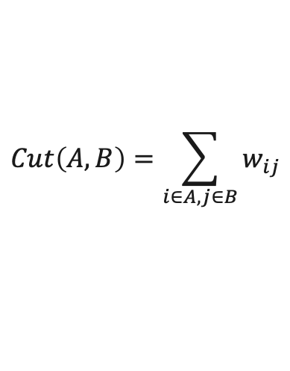

Spectral Clustering
동작 설명 – 그래프 분리(Cut)
$A$와 $B$를 연결하는 엣지들의 가중치의 합을 Cut이라고 한다.
$$Cut\left(A, B\right)=\sum_{i∈A, j∈B}{w_{ij}}$$
데이터를 2개의 클러스터로 클러스터링할 경우 $Cut\left(A, A^{C}\right)$가 가장 최소가 될 때 가장 잘 나누었다고 판단
Minimum Cut

Slide 7
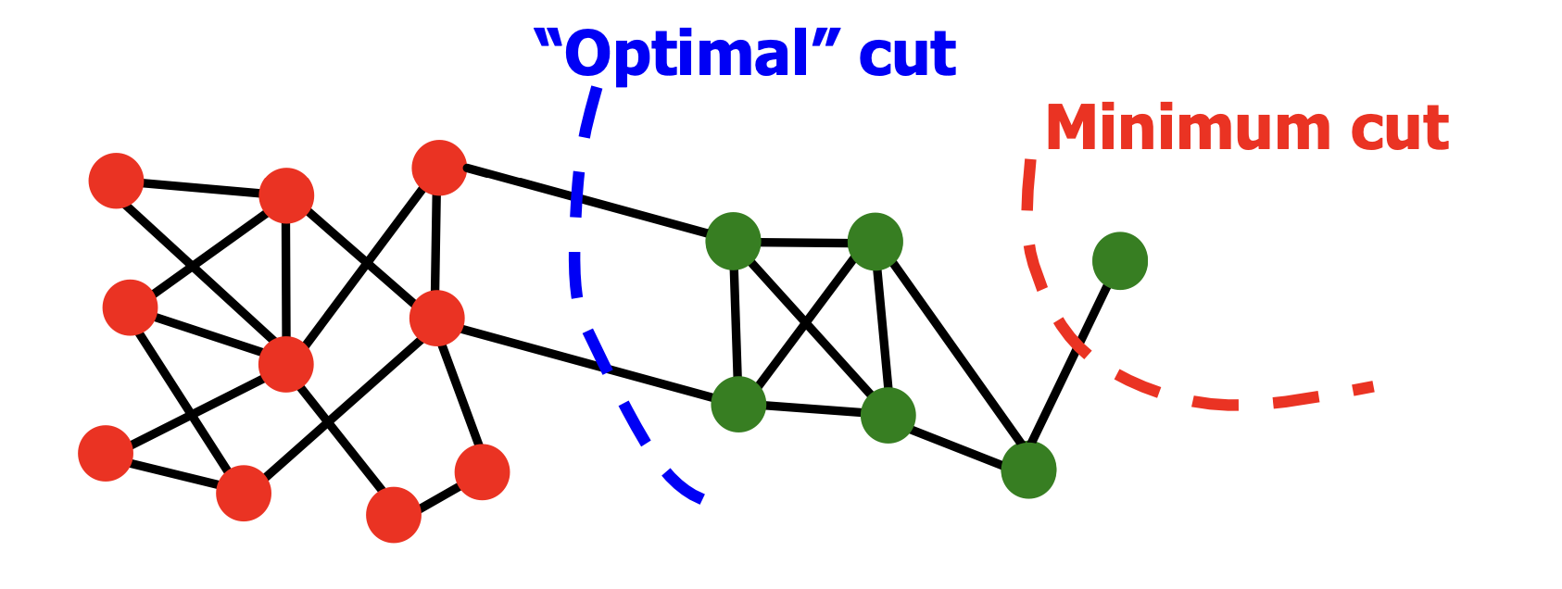
Spectral Clustering
동작 설명 – 그래프 분리(Cut)
Minimum Cut 은 Spectral Clustring을 쉽게 해결할 수 있는 방법 중 하나이지만,
그림 출처: http://snap.stanford.edu/class/cs224w-2019/slides/05-spectral.pdf
위와 같은 결과를 낼 수 있다.

Slide 8

Spectral Clustering
동작 설명 – 그래프 분리(Cut)
이런 예외를 해결하기 위해 두 클러스터의 크기를 비슷하게 유지하도록 조건을 추가한
Ratio Cut 방법을 사용한다.
$RatioCut\left(A\right)=Cut\left(A, A^{C}\right)∙(\frac{1}{\left|A\right|}+\frac{1}{|A^{C}|})$
이 방법은 NP-Hard 이다.
따라서 Laplacian Matrix를 이용하여 $A, A^{C}$를 구분한다.

Slide 9
Spectral Clustering
동작 설명 – 그래프 분리(Cut)
NP-Hard인 Ratio Cut 대신
Laplacian Matrix의 고유벡터(Eigenvector)를 이용하여 문제를 해결
(증명 생략)

Slide 10
Spectral Clustering 상세 구현 과정
C/C++ with OpenMP
Read data
Generate Affinity Matrix
(serial)
Generate Affinity Matrix
(parallel)
Python
Python
2차원 데이터 생성
결과 데이터
plot
Generate Laplacian Matrix
(serial)
Generate Laplacian Matrix
(parallel)
Find Eigenvectors
(serial)
Find Eigenvectors
(parallel)
Report Result
Notes:
NP Hard 문제 표현 후 해당 슬라이드 표시

Slide 11
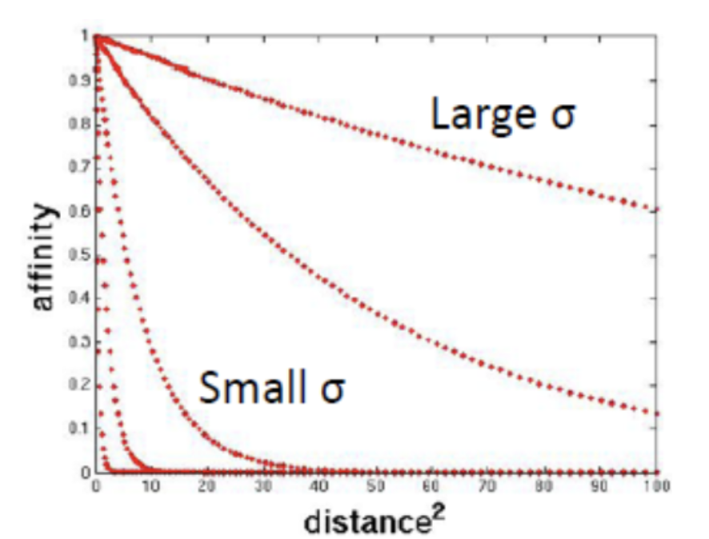

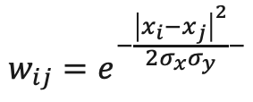
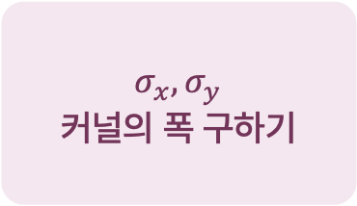
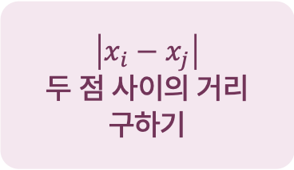
Step 1. Generate Affinity Matrix
Serial 구현
$$w_{ij}=e^{−\frac{{\left|x_{i}−x_{j}\right|}^{2}}{2σ_{x}σ_{y}}−}$$
$$\left|x_{i}−x_{j}\right|$$
두 점 사이의 거리 구하기
$$σ_{x}, σ_{y}$$
커널의 폭 구하기
Affinity Matrix 생성
5번째로 멀리 떨어진 점과의 거리를 사용
Quick Selection
Algorithm
Large $σ$ -> 멀리 있는 점도 같은 그룹으로 분류할 수 있음
Small $σ$ -> 데이터 간 거리가 조금만 멀어지면 Affinity 값이 급격히 낮아짐

Slide 12
Step 1. Generate Affinity Matrix
Parallel V1 구현
$$w_{ij}=e^{−\frac{{\left|x_{i}−x_{j}\right|}^{2}}{2σ_{x}σ_{y}}−}$$
#pragma omp for
#pragma omp for
$$\left|x_{i}−x_{j}\right|$$
두 점 사이의 거리 구하기
$$σ_{x}, σ_{y}$$
커널의 폭 구하기
Affinity Matrix 생성
5번째로 멀리 떨어진 점과의 거리를 사용
Quick Selection
Algorithm
Large $σ$ -> 멀리 있는 점도 같은 그룹으로 분류할 수 있음
Small $σ$ -> 데이터 간 거리가 조금만 멀어지면 Affinity 값이 급격히 낮아짐

Slide 13
Step 1. Generate Affinity Matrix
Parallel V1 전략 – Quick Selection
Quick Selection은 기준 값보다 작은 값을 pivot_left 배열, 큰 값을 pivot_right 배열에 저장
메모리 절약을 위해 해당 배열은 재사용
Parallel 알고리즘에는 pivot 배열을 스레드별로 생성하여 관리하여
스레드가 동시에 pivot에 접근하는 것을 방지
pivot_left
pivot_left(thread 0)
pivot_right
pivot_right(thread 0)
pivot_left(thread 1)
pivot_right(thread 1)
.
.

Slide 14
Step 1. Generate Affinity Matrix
Parallel V1 결과 (5회 측정 평균)

